Slide 1

「福云」产品介绍
「福云」产品介绍
汇报人：叶雨露
小组名称：福云社
小组成员：陈政浩，蔡勇捷，胡浩伟，王首茜
温嘉骏，徐钊，许智勇，杨磊，叶雨露，张静

Slide 2

01
项目背景
Background
02
需求分析
产品介绍
NABCD
This Is A List
03
产品简介与功能
main
04
结语
Ending

Slide 3

Part One
项目背景

Slide 4
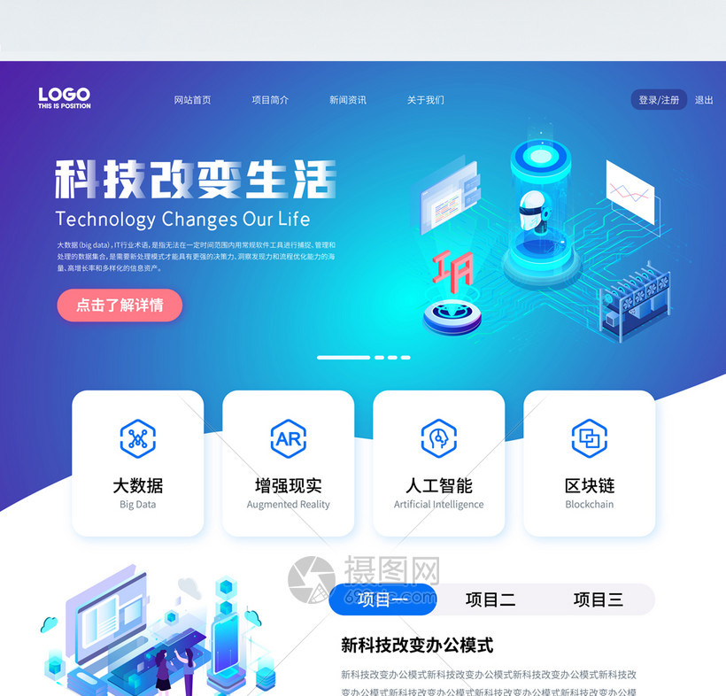
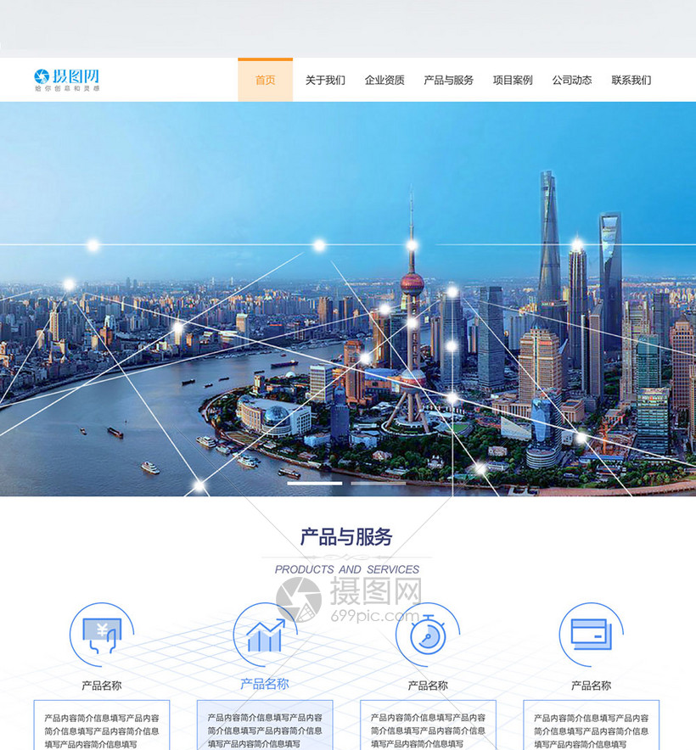


01
项目背景
Project background
互联网
网站

Slide 5

Part Two
需求分析

Slide 6
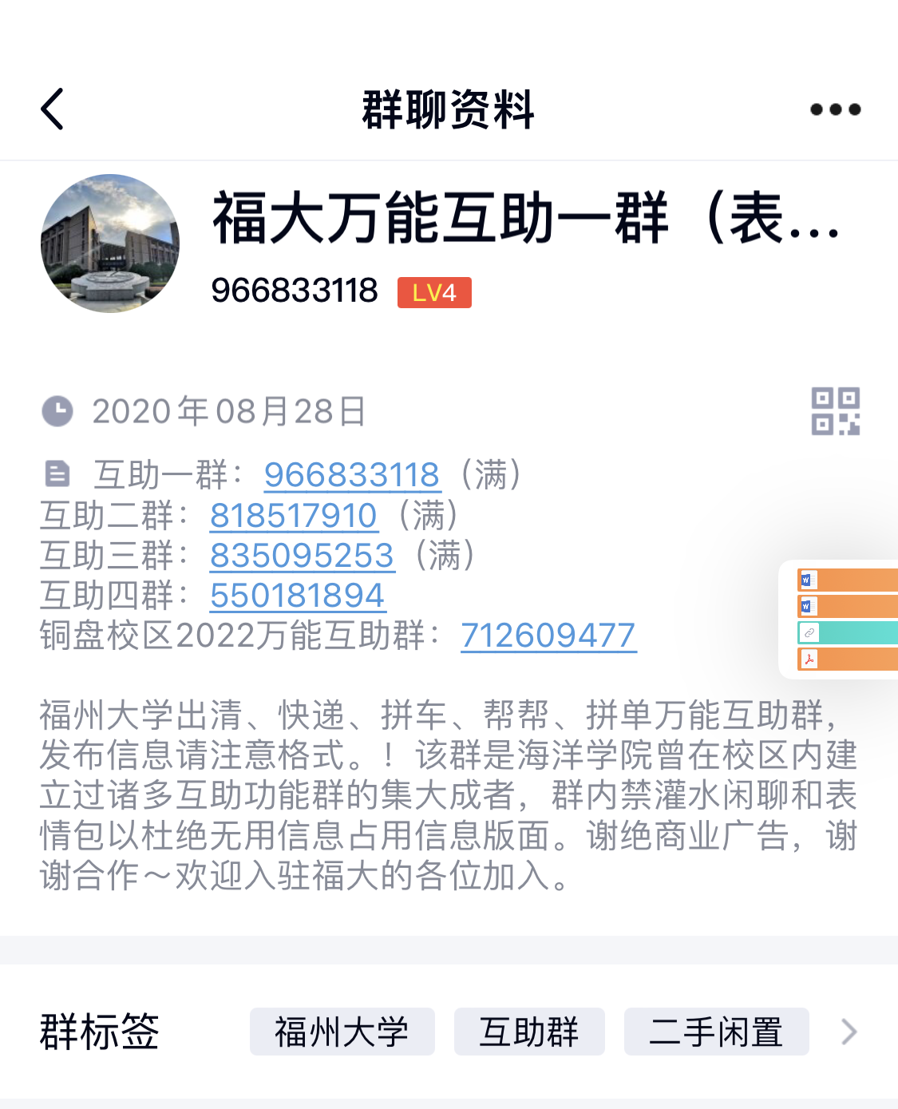
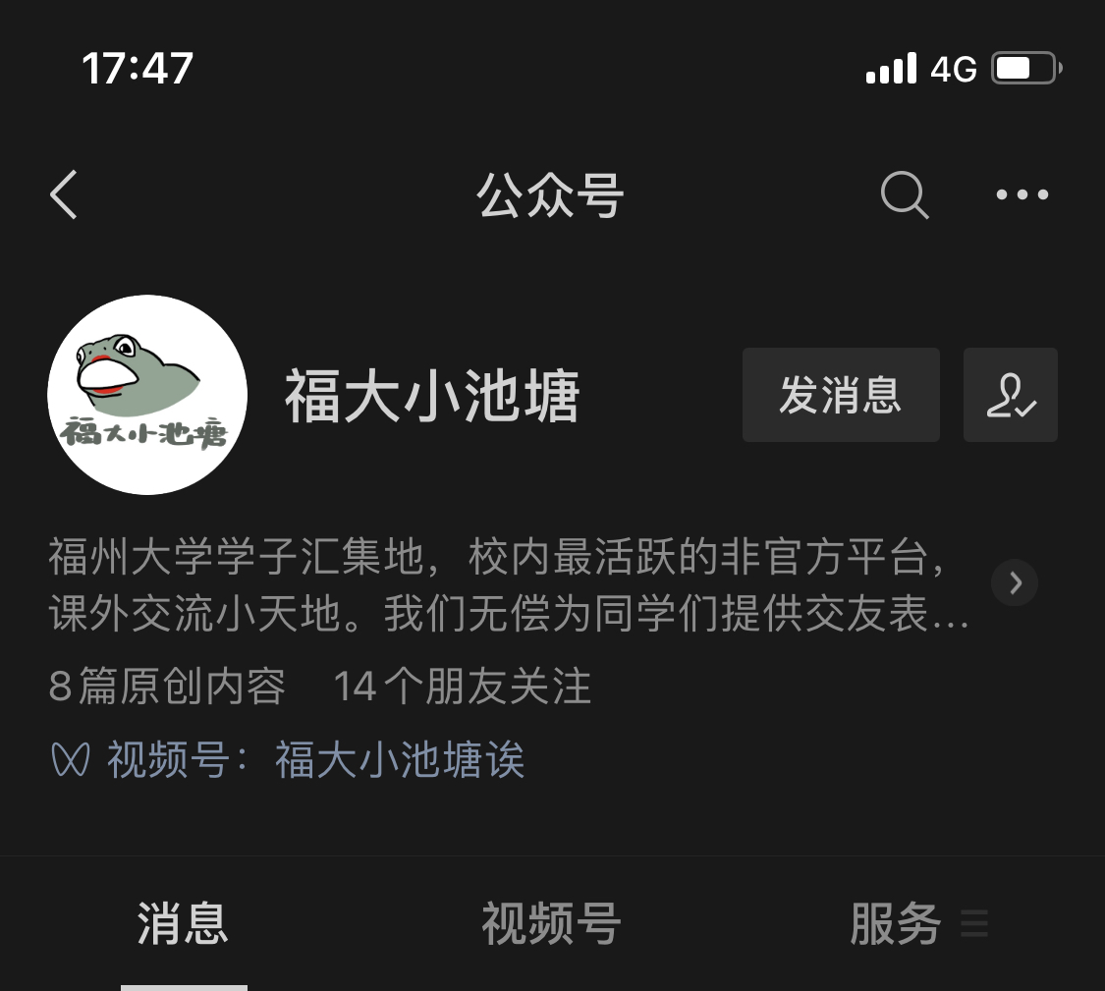



01
NEED
170万平方公里
需求
福州大学占地170万平方公里，在校全日制学生近5万人，学生与学生之间、学生与学校之间存在大量信息交换需求。
目前我校信息交换主要依赖两种方式：
第一是社群模式，学生自主创建相关需求群，比如互助群等等，这种模式最大的优点就是及时性，但缺点在于规模小，无论是QQ亦或微信群聊都有人数的限制；
第二种模式是公众号模式，最大优点就是可大规模传播信息，但缺乏及时性，存在需求不被关注的现象。
信息
信息

Slide 7
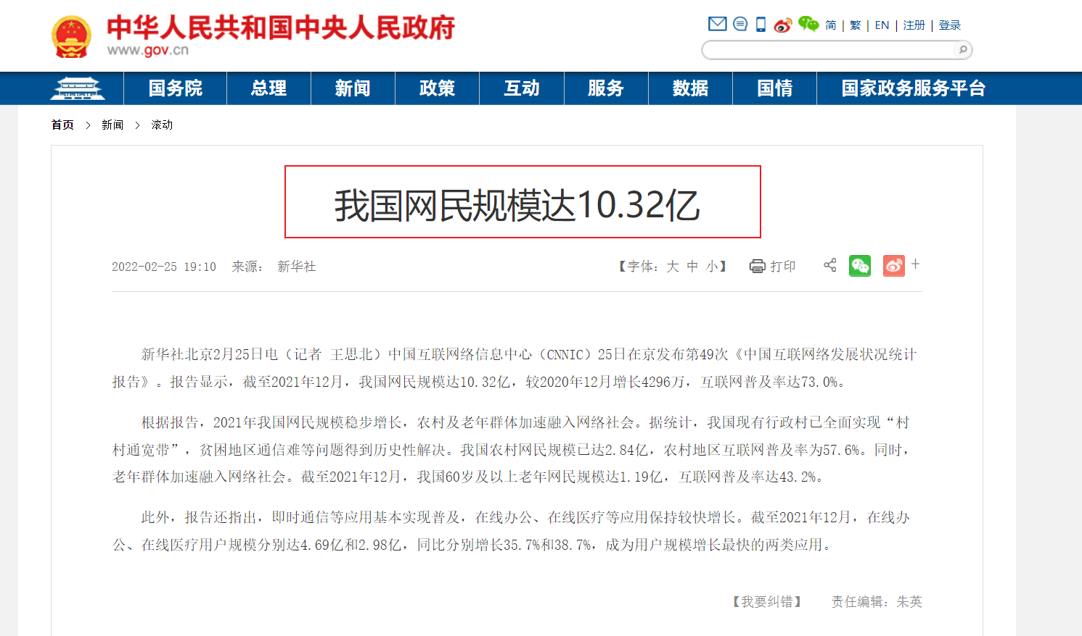
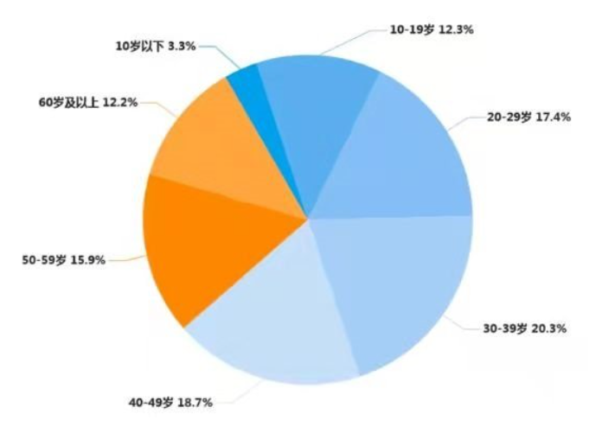
01
NEED
需求

Slide 8

Part Three
产品简介与功能

Slide 9


01
产品logo：
产品简介
制作团队：福云社
团队logo：
产品名：福云
我们常说古人有云，其中的”云”，便译为说，”福云”，便可译为”在福州大学说”，体现了该程序对福大学子的针对性，同时，”福云”谐音”浮云”，在其中的信息交流就如同天上的浮云，抬头就能看得见

Slide 10
02
功能介绍

Slide 11
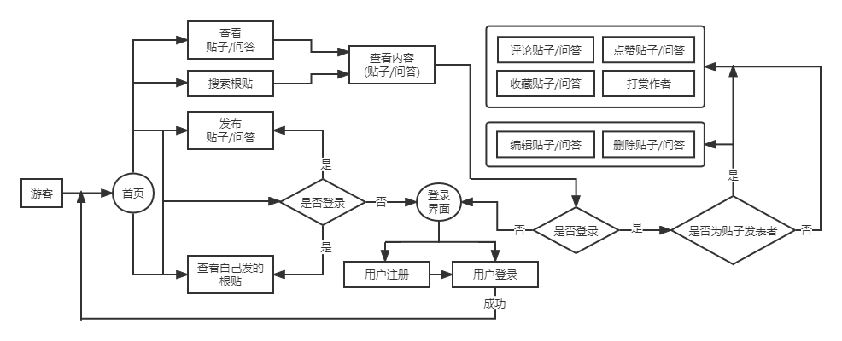

Slide 12
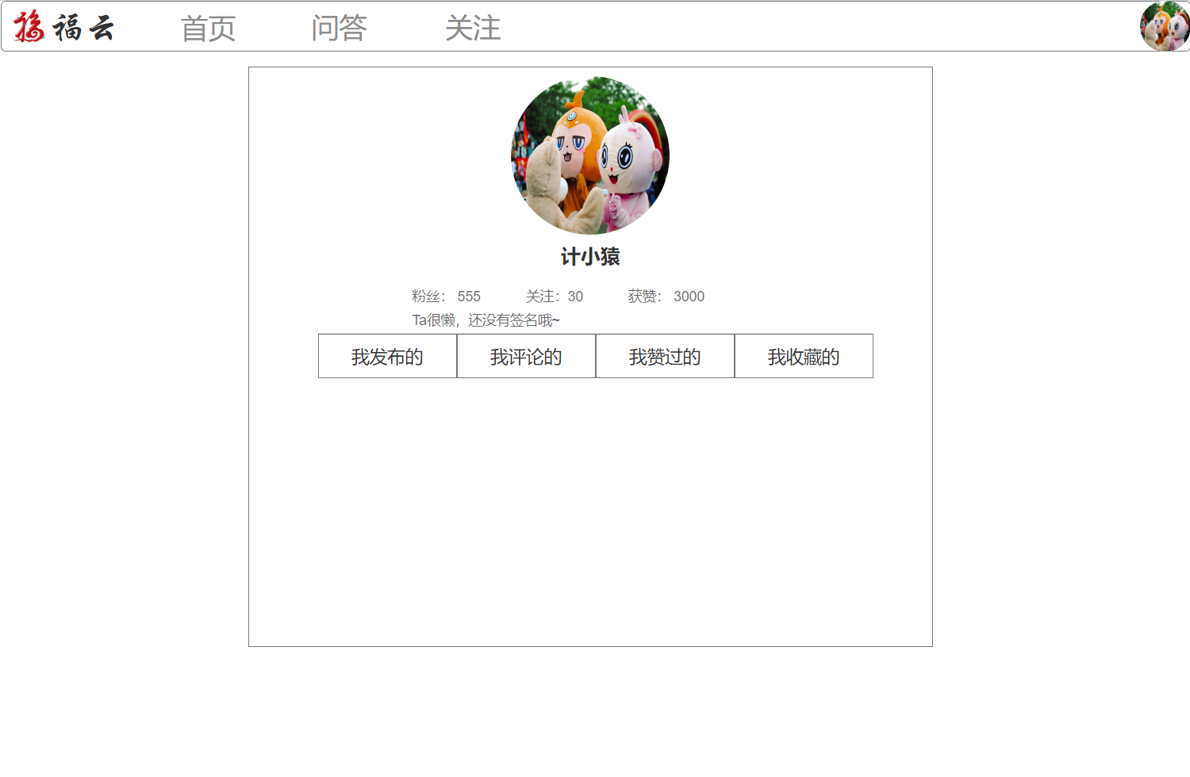
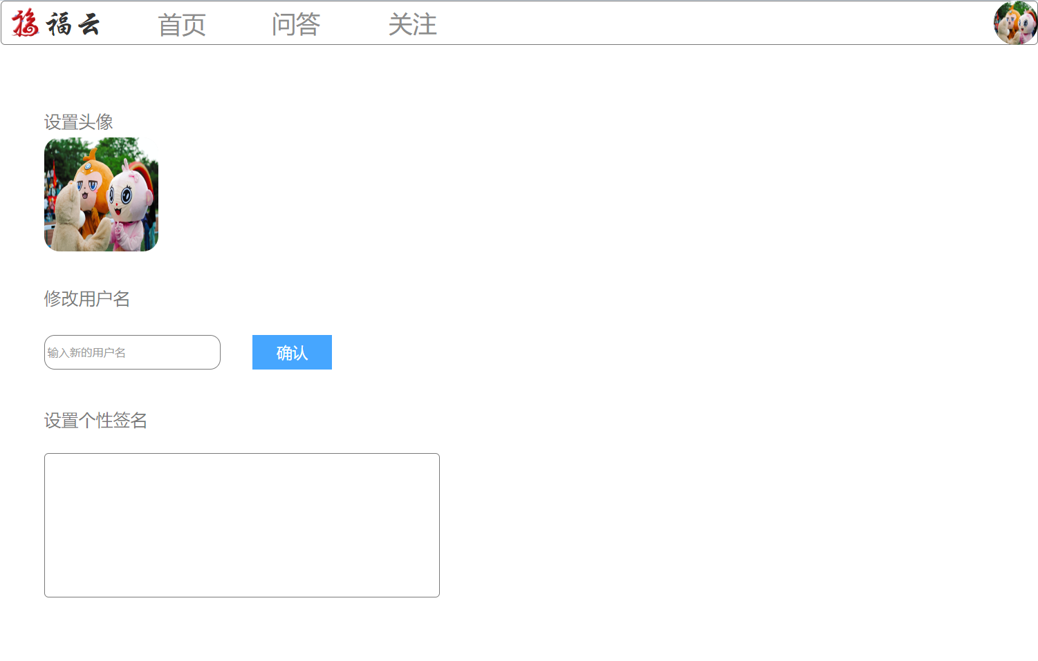
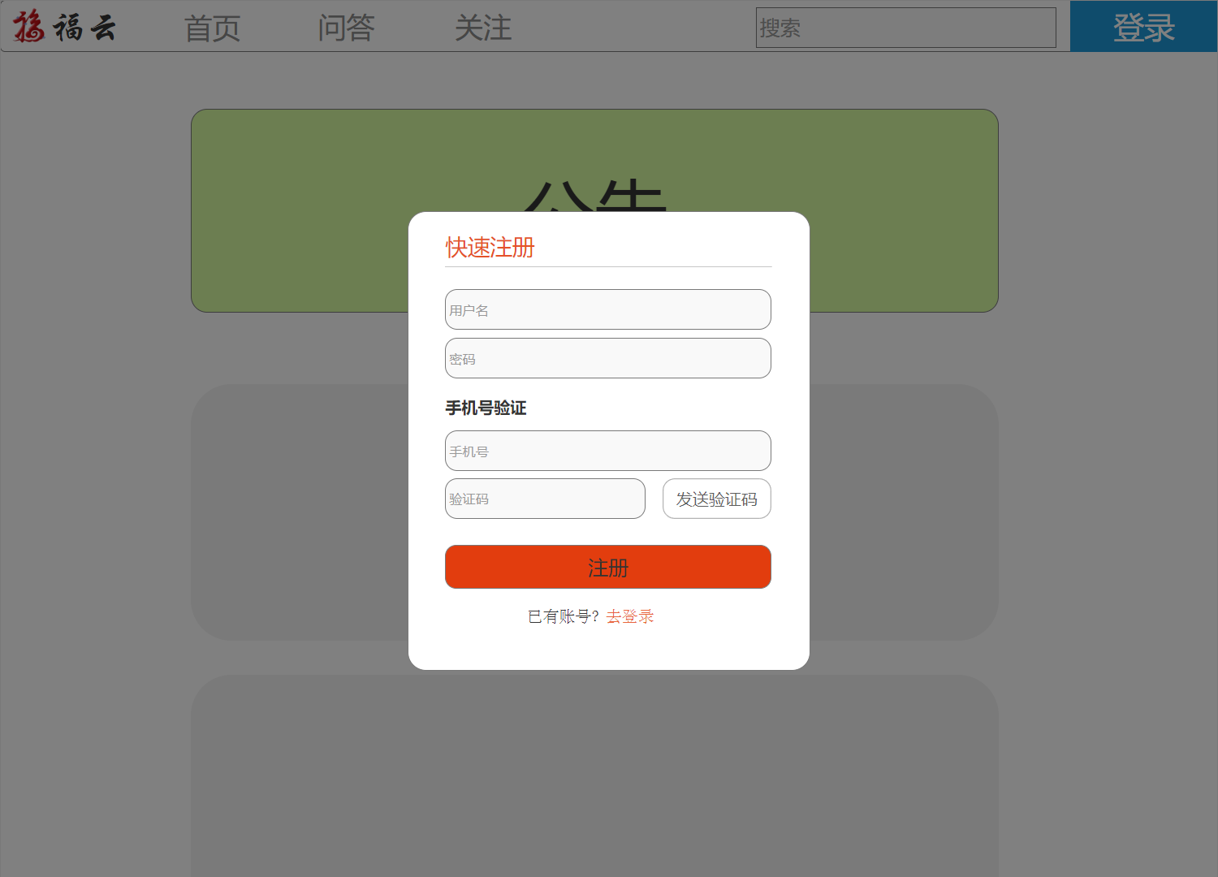
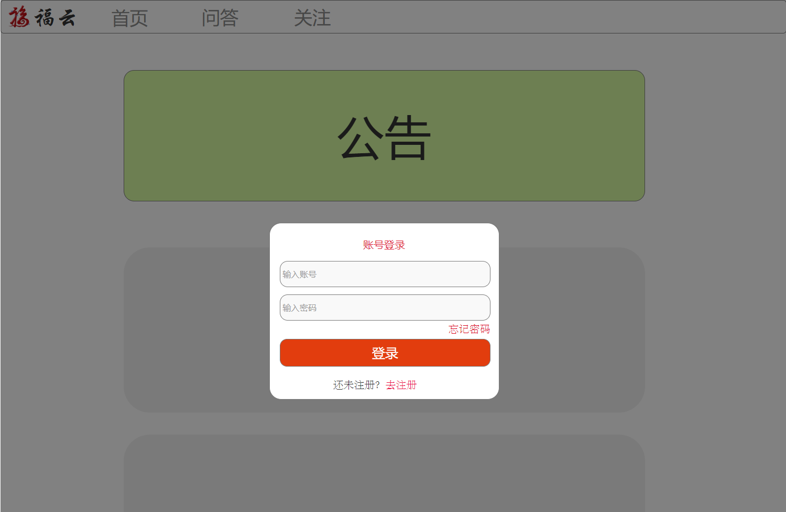
01
登录功能
随着Web应用的更新，功能会有所更改
01
用户可以使用已有的初始账号密码进行登录，若无初始账号，可点击去注册跳转账号注册界面
02
已登录的用户可以在个人主页更新个人信息，修改用户名、用户头像与个性签名的操作
03
已登录的用户可以查看自己发布、赞过，评论过，已收藏的帖子

Slide 13
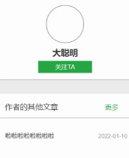
02
关注功能
随着Web应用的更新，功能会有所更改
已登录的用户可以关注感兴趣的用户

Slide 14
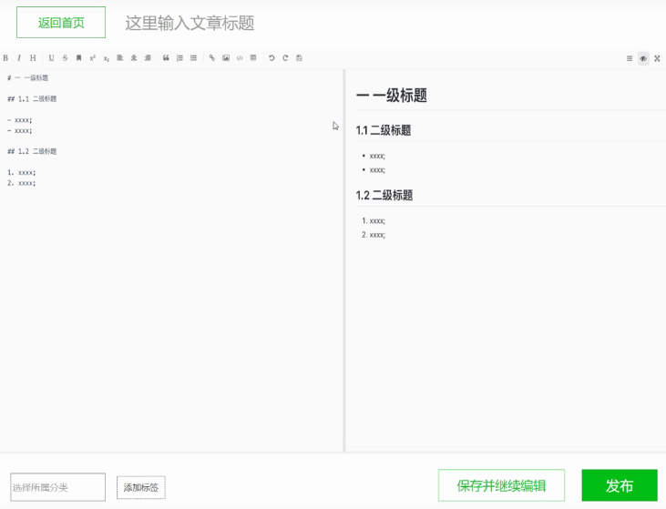
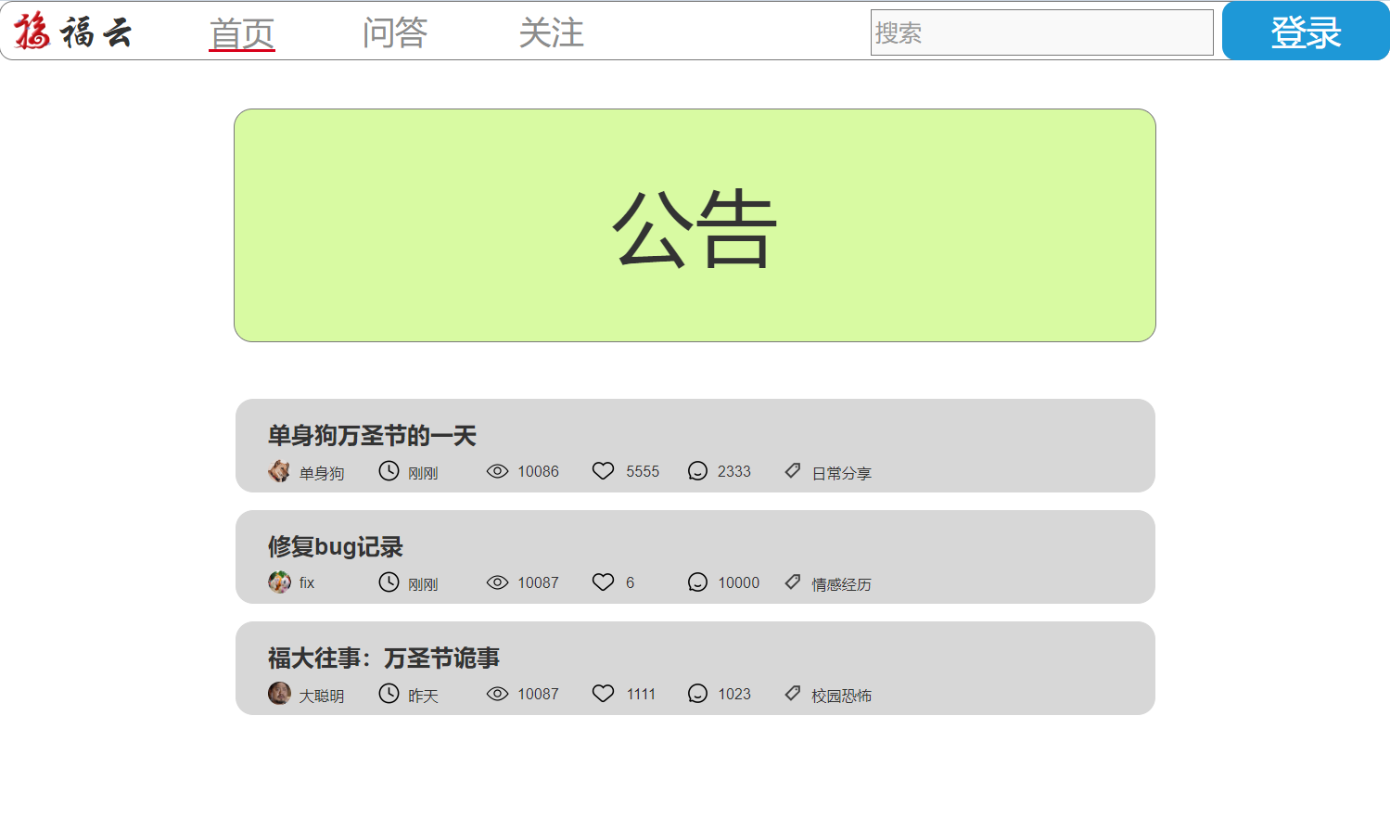
03
发布帖子
随着Web应用的更新，功能会有所更改
01
用户可以在平台上发帖/回帖进行分享讨论
02
用户可以在发帖时可以设计标签，以便高效检索

Slide 15
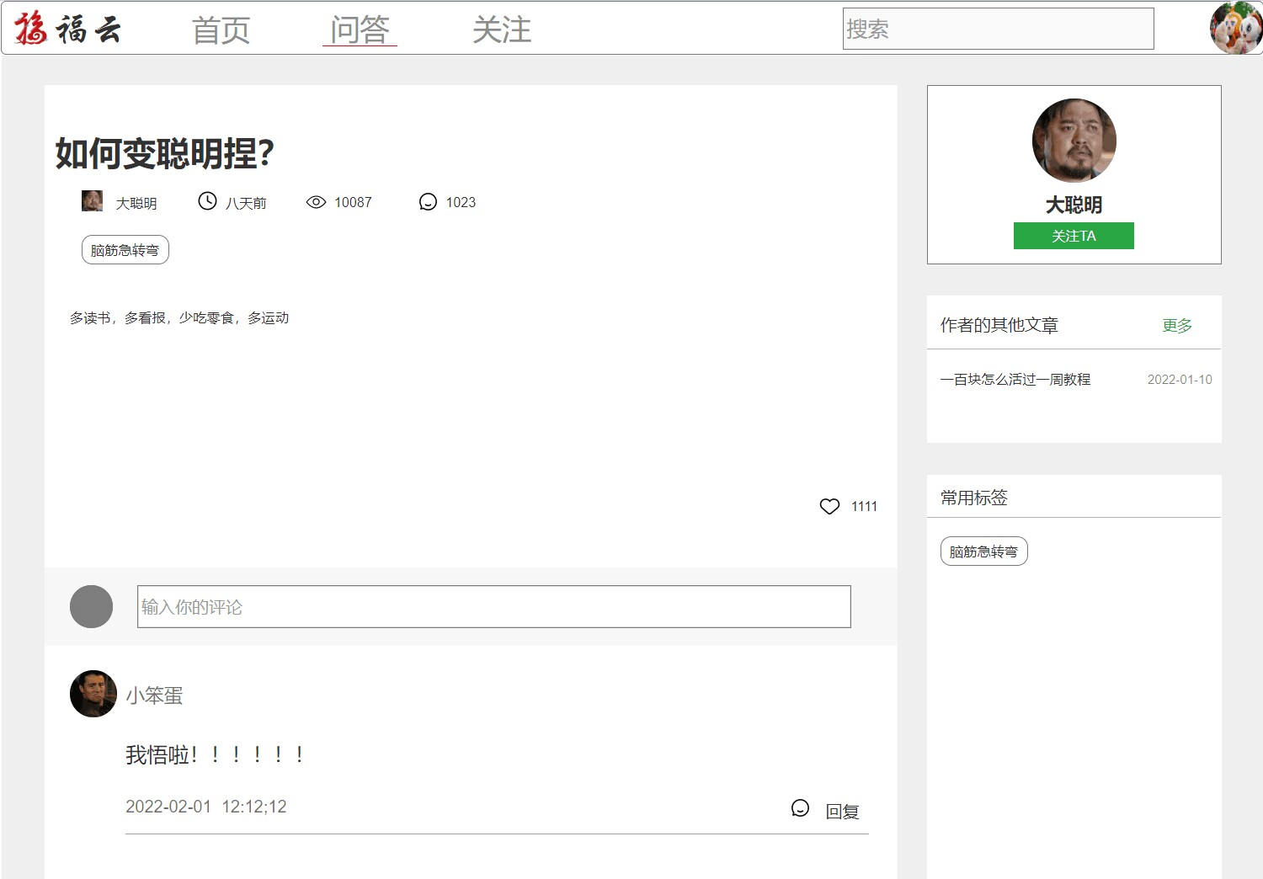
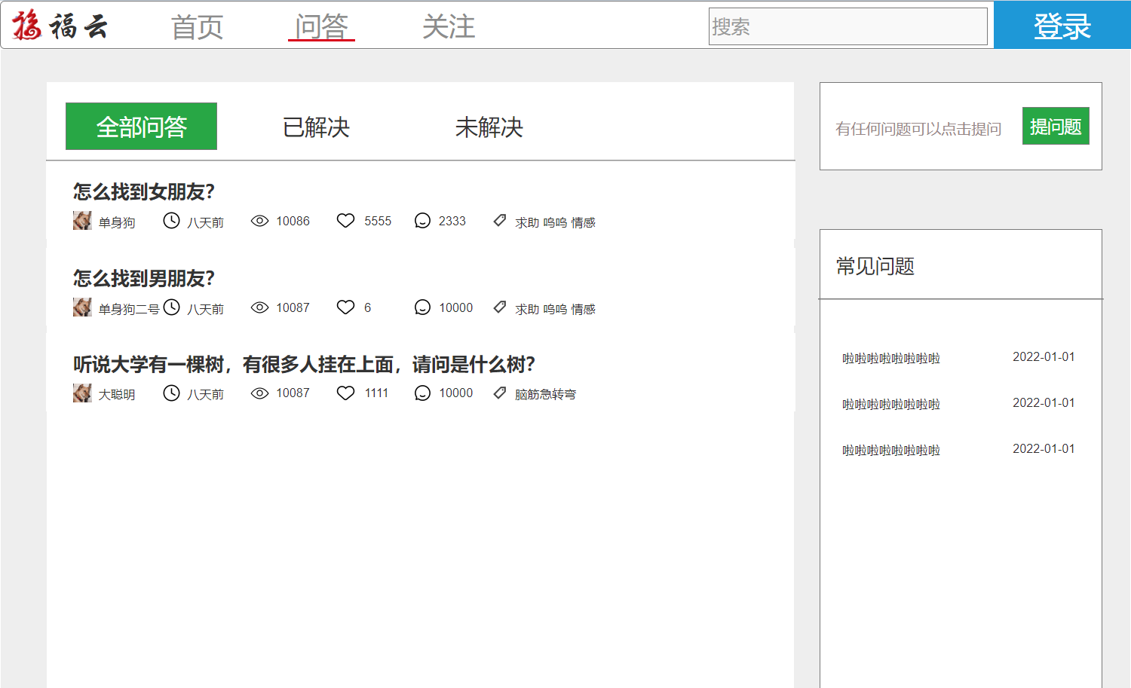
04
提出问题和解答问题功能
随着Web应用的更新，功能会有所更改
01
用户可以发表问题等待回答
02
用户可以对提出的问题进行回帖解答
注：关注作者和评论的功能要登录后实现，所以在未登录时，点击会到登录页面。

Slide 16
05
对帖子进行点赞、评论
随着Web应用的更新，功能会有所更改
已登录的用户可以对感兴趣的帖子进行点赞，或进行评论留下自己的想法。

Slide 17
03
竞品分析

Slide 18
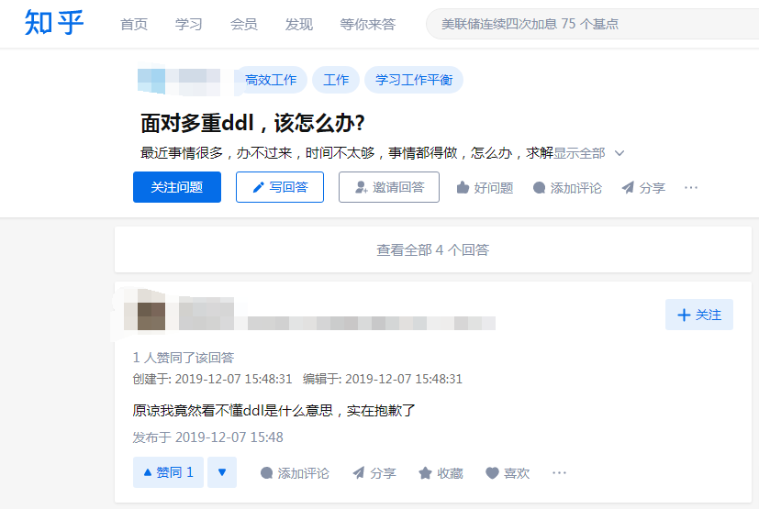
03
COMPETITION
竞争
与“福云”类似的App还有网络问答社区“知乎“APP，作为面向互联网且创作者聚集的原创内容，知乎可以提供多种多样的信息,对于概念性的解释、发散思维的整合,是其一有优点。然而同样，劣势有：其一受众太广，无法对于福大学子提供校内针对性的服务；其二，及时性不够，如果没有一定量的粉丝基础就存在回应量贫瘠的现象，新人发帖无法快速回应，问题不能够得到及时解决。

Slide 19
04
优势

Slide 20


04
BENEFIT
优势
25%
50%
75%
使用方法
排除干扰
官方认定
简单易学的使用方法大大降低了用户的学习成本，容易上手
整合校内信息资源，排除校外人员信息干扰，便捷高效
"福云" 通过学校官方认定的账号密码登录，绑定用户信息，确认用户身份，可以实现聚焦福大学子并为其提供服务的针对性

Slide 21
05
推广

Slide 22
05
DELIVERY
推广
与学校内入驻商家合作，比如在首页设置板块投放商家宣传广告或者刊登有关招聘信息
在学校内找学生做授权代理人，提高产品在学生内部的知名度。
与其他消费App联动

Slide 23
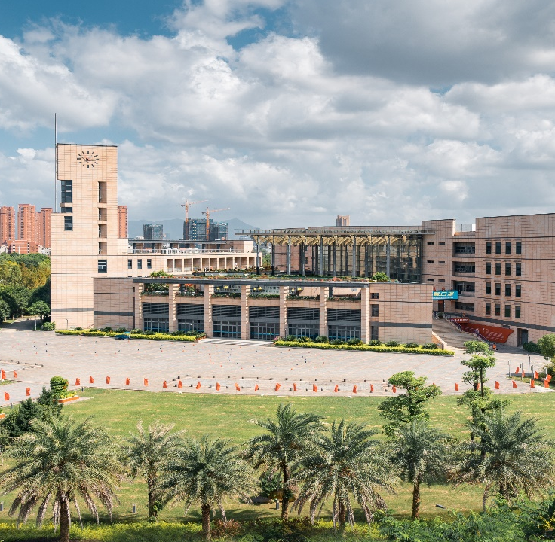
Part Four
结语

Slide 24
本产品在综合考虑具体用户的实际情况以及可能存在的用户需求，拟为使用Web应用的用户提供以下服务：
- 实时分享动态
- 随便看看帖子
- 发起问题讨论
- 引用问题并发表自己的见解
- 在帖子的讨论区进行评论交流互动

Slide 25
THANKS
For Your Watching

